Slide 1
PENGEMBANGAN APLIKASI SIPP
(SISTEM INFORMASI PENELUSURAN PERKARA)
VERSI 3.3.0 PADA EMPAT LINGKUNGAN PERADILAN
Oleh :
AHMAD JAUHAR
KEPALA BAGIAN PENGEMBANGAN SISTEM INFORMATIKA BIRO HUKUM DAN HUMAS, MAHKAMAH AGUNG RI
Disampaikan pada :
Kegiatan Bimbingan Teknis Sistem Informasi Penelusuran Perkara (SIPP) 3.3.0
Direktorat Jenderal Badan Peradilan Umum
Bandung, 12 September 2019

Slide 2
DASAR HUKUM
Peraturan Mahkamah Agung Nomor 1 Tahun 2019 tentang Administrasi Perkara dan Persidangan di Pengadilan Secara Elektronik;
Surat Keputusan Ketua Mahkamah Agung RI Nomor 129/KMA/SK/VIII/2019 tentang Petunjuk Teknis Administrasi Perkara dan Persidangan di Pengadilan secara Elektronik;
Surat Keputusan Ketua Mahkamah Agung Nomor 026/KMA/SK/II/2012 tentang Standar Pelayanan Publik Pengadilan;
Surat Keputusan Ketua Mahkamah Agung Nomor 43/KMA/SK/II/2017 tentang Pembentukan Kelompok Kerja Koordinasi Peningkatan Kemudahan Berusaha
Cetak Biru Pembaruan Peradilan Mahkamah Agung Republik Indonesia Tahun 2010-2035.

Slide 3
BLUE PRINT MAHKAMAH AGUNG
6 FUNGSI PELAKSANAAN FUNGSI PENDUKUNG RB MAHKAMAH AGUNG RI
1
MANAJEMEN SUMBER DAYA MANUSIA
2
MANAJEMEN SUMBER DAYA KEUANGAN
3
MANAJEMEN SARANA DAN PRASARANA
4
MANAJEMEN TEKNOLOGI INFORMASI
5
TRANSPARANSI PERADILAN
6
FUNGSI PENGAWASAN

Slide 4
PENGERTIAN SIPP
SIPP (Sistem Informasi Penelusuran Perkara) adalah aplikasi berbasis web yang merekam atau mencatat administrasi penanganan perkara di Pengadilan secara lengkap.
SIPP ??
SIPP TK PERTAMA
SIPP TK BANDING
Tidak diperlukan Backup, dan sinkronisasi dari Tingkat Banding
Ketergantungan terhadap koneksi internet
Register dimulai tanpa input data sejak awal, Data sudah tersaji dari SIPP TK Pertama
Aplikasi diinstall di Server Mahkamah Agung
Wajib Backup, Sinkronisasi dari Tingkat Pertama ke Mahkamah Agung
Tidak membutuhkan Koneksi Internet
Register Perkara dimulai dengan input data awal sampai Putusan
Aplikasi dan Database di Install di Server Lokal
SIPP TK PERTAMA VS
SIPP TK BANDING ??

Slide 5
LATAR BELAKANG
Mahkamah Agung terus berkomitmen meningkatkan inovasi dan pelayanannya kepada masyarakat pencari keadilan untuk mewujudkan peradilan modern berbasis teknologi informasi.
SIPP yang merupakan layanan informasi manajemen administrasi perkara di Pengadilan berbasis teknologi informasi adalah salah satu instrumen yang terus dikembangkan untuk mendukung aplikasi e-Court.
Mahkamah Agung mengembangkan layanan aplikasi e-Court melalui penambahan layanan persidangan secara elektronik atau yang lebih dikenal dengan nama e-Litigasi.
e-Litigasi merupakan sebuah tata cara persidangan secara elektronik oleh para pihak, penggugat dan tergugat sehingga dapat dilakukan pengiriman dokumen persidangan seperti Jawaban, Replik, Duplik, dan atau Kesimpulan secara elektronik.
SIPP tingkat pertama dengan versi 3.2.0-6 sudah dikembangkan untuk mendukung aplikasi e-Court (e-litigasi) dengan mengeluarkan rilis terbaru SIPP 3.3.0 dengan beberapa fitur tambahan.

Slide 6
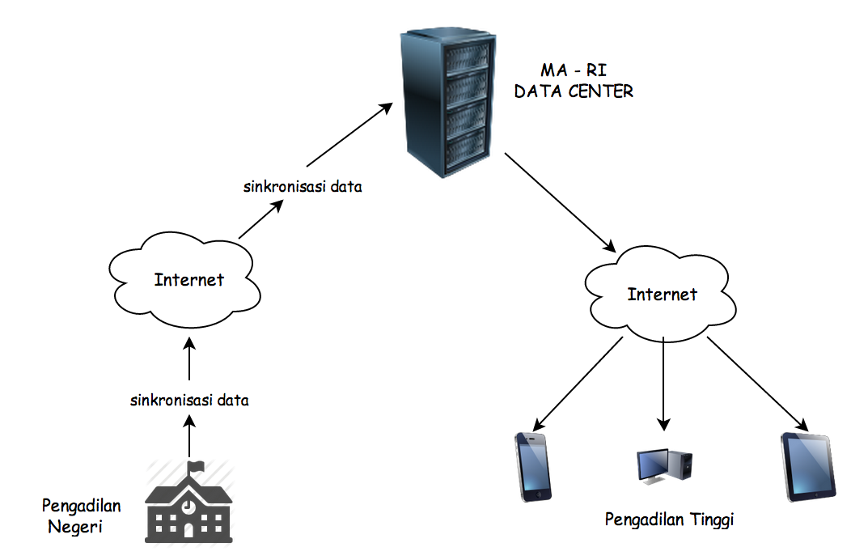
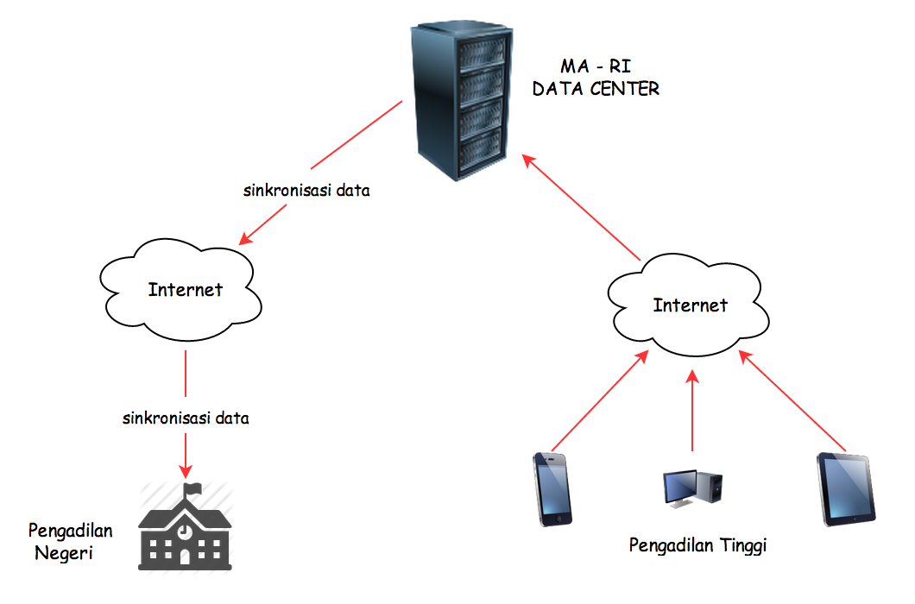
INFRASTRUKTUR SIPP

Slide 7
TUJUAN PENGEMBANGAN SIPP
Terciptanya tertib administrasi perkara di Pengadilan
Terciptanya pengelolaan administrasi perkara yang efektif, efisien, dan saling menunjang bagi internal Pengadilan dan pihak lain yang membutuhkan informasi perkara
Informasi dapat di akses dengan baik oleh pencari keadilan serta masyarakat (keterbukaan informasi Pengadilan)
Tersedianya perangkat pendukung yang memberikan kemudahan administrasi dalam :
Monitoring dan evaluasi perkara dengan adanya pengingat (reminder) setiap tahapan proses perkara
Cari temu (search & found) data perkara
Pelaporan otomatis untuk memperoleh gambaran kinerja pengelolaan perkara di pengadilan
Analisis bagi pengambilan keputusan dalam pengelolaan perkara

Slide 8
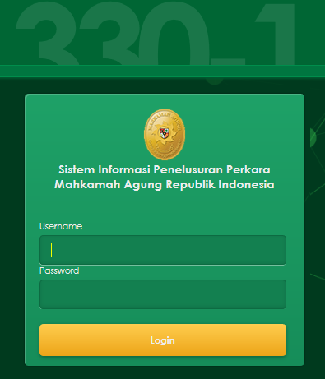
TOPOLOGI SISTEM INFORMASI PENGADILAN
SIAP dan Direktori Putusan MA
Server @ Mahkamah Agung
SIPP Mahkamah Agung
Server @ Mahkamah Agung
SIPP Tingkat Banding
SIPP Tingkat Pertama
Server @ Pengadilan Tingkat Pertama

Slide 9
PERAN APLIKASI SIPP TERHADAP e-COURT
e-Filing
Pengembangan e-Court menuju e-Litigasi melibatkan Pengembangan SIPP sebagai Aplikasi Manajemen Perkara di Pengadilan Tingkat Pertama
e-Skum
SIPP
e-Court
e-Payment
e-Summon
e-Litigasi

Slide 10
APLIKASI SIPP DARI MASA KE MASA
Penambahan Fungsi Template 470 template
Fungsi Delegasi Online
Fungsi Integrasi dengan SIAP dan Dirput
Register Diversi, Register Anak di bawah 12 Tahun, Register Anak Korban dan Saksi
SIPP (4 Lingkungan Peradilan)
Administrasi Perkara dengan Template
SIPP dengan Perbaikan fungsi-fungsi
CTS (Case Tracking System)
Pencatatan Standar dengan
validasi Bisnis Proses
SIPP versi 1.0.0
SIPP versi 2.x.x
SIPP versi 3.1.x
SIPP versi 3.1.5-x
SIPP versi 3.2.0
CTS (Case Tracking System) Pencatatan Sederhana
SIPP versi 3.3.0
SIPP dengan Perbaikan fungsi-fungsi
Update Gugatan Sederhana (Nilai Sengketa dari 200 juta menjadi 500 juta)
Update PNBP
Penambahan dan Perbaikan Template
Peningkatan Fungsi Integrasi SIPP dengan e-Court dan e-Litigasi
Fungsi Sinkronisasi Data SIPP dan e-Court

Slide 11
FITUR SIPP 3.3.0 YANG BERHUBUNG DENGAN e-COURT

Slide 12
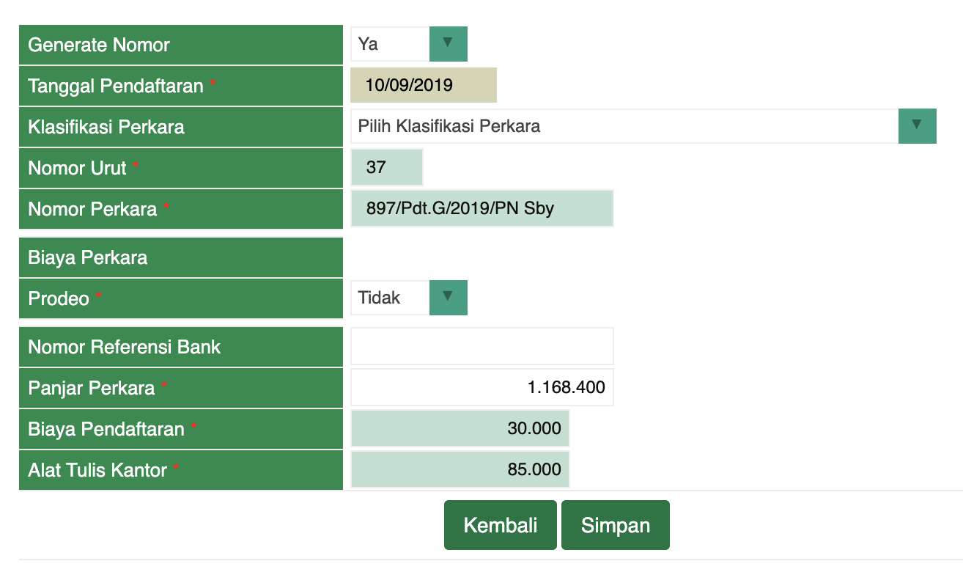
PENDAFTARAN PERKARA
Tombol register pada data pendaftaran online akan secara otomatis mengarahkan ke fasilitas pendaftaran perkara sesuai dengan jenis perkara yang didaftarkan pada eCourt apakah GUGATAN, GUGATAN SEDERHANA, BANTAHAN ATAU PERMOHONAN

Slide 13
IDENTIFIKASI PERKARA e-COURT
SIPP secara otomatis memunculkan penanda untuk perkara yang didaftarkan melalui e-COURT

Slide 14
TEMPLATE BAS (BERITA ACARA SIDANG)
Penambahan cetak Template Berita Acara Sidang (BAS) elektronik lanjutan dan putusan

Slide 15
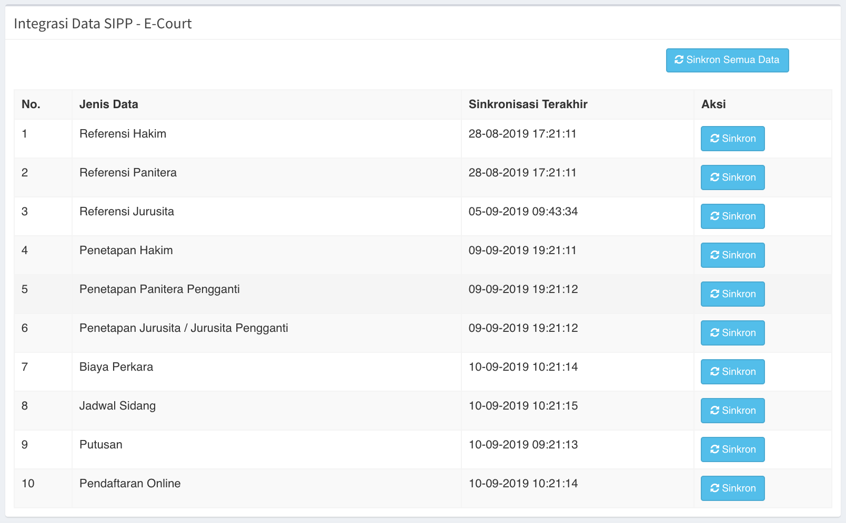
INTEGRASI SIPP – e-Court
Pada menu e-Court, terdapat penambahan fasilitas sinkronisasi data antara SIPP dan e-Court yang dapat dilaksanakan secara manual tanpa menunggu sinkronisasi data otomatis.

Slide 16
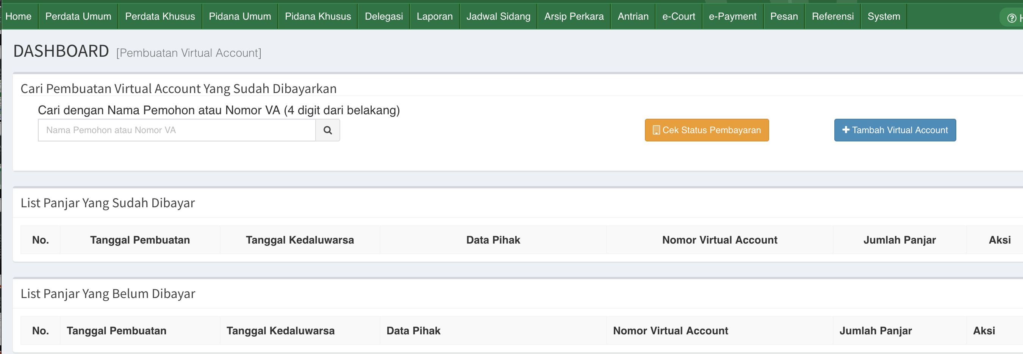
MENU e-PAYMENT
Difungsikan untuk memfasilitasi pembayaran elektronik untuk pendaftaran perkara yang tidak melalui e-Court

Slide 17
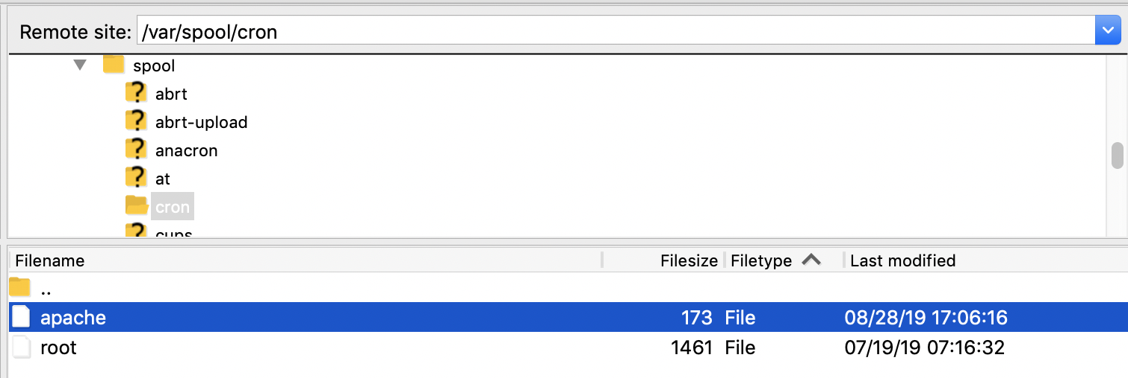
OPTIMALISASI SISTEM SINKRONISASI DATA SIPP - e-COURT
Memanfaatkan cron (linux task scheduler) untuk otomatisasi sinkronisasi data antara SIPP dan e-Court. Mengurangi beban server dan akan tetap dijalankan meskipun SIPP tidak diakses/dibuka.

Slide 18
TERIMA KASIH

